Slide 1
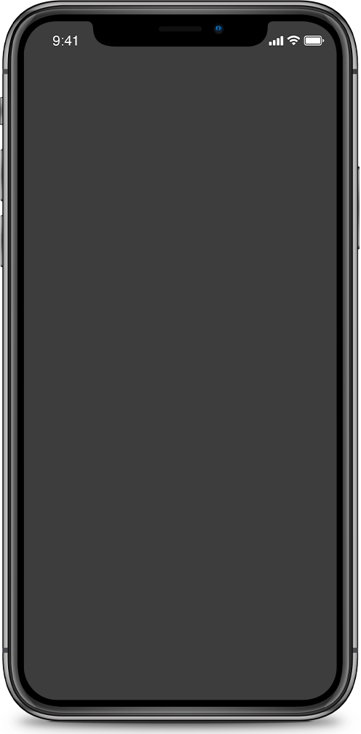



AVITO
APLICACIÓN MARKETPLACE

Slide 2

Prueba de Concepto (POC)
PROGRAMACION DIRIGIDA POR EVENTOS
INGENIERIA INFORMATICA
HECHO POR CHAHLA BOUCHOTROCH

Slide 3
OBJETIVO DEL PROYECTO
Desarrollar una POC de una app Marketplace
Aplicar conocimientos de Android
Implementar funcionalidades mínimas requeridas
Usar tecnologías actuales

Slide 4
TECNOLOGÍAS UTILIZADAS
KOTLIN
ANDROID STUDIO
JETPACK COMPOSE
ROOM (PERSISTENCIA LOCAL)
FIREBASE AUTHENTICATION
NAVIGATION COMPOSE

Slide 5
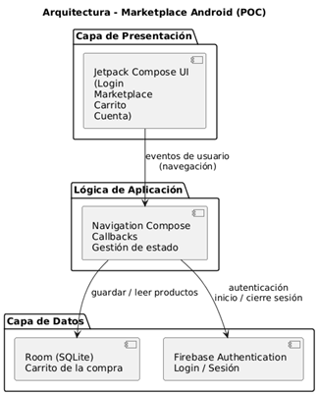

ARQUITECTURA DEL SISTEMA
ARQUITECTURA POR CAPAS
SEPARACIÓN DE RESPONSABILIDADES

Slide 6
FUNCIONALIDADES IMPLEMENTADAS
Autenticación de usuarios
Búsqueda de productos
Carrito de la compra
Persistencia con Room
Pantalla de cuenta
Cierre de sesión

Slide 7
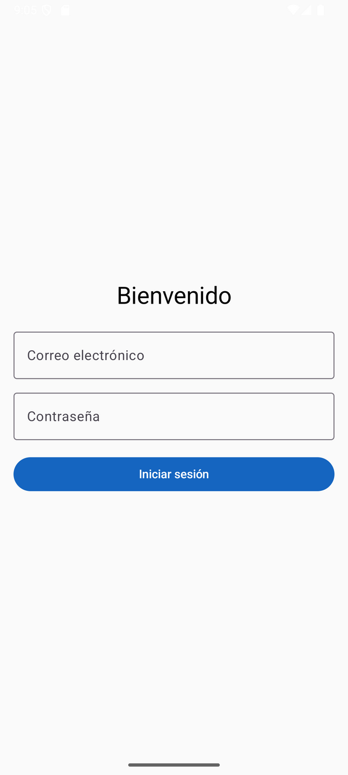
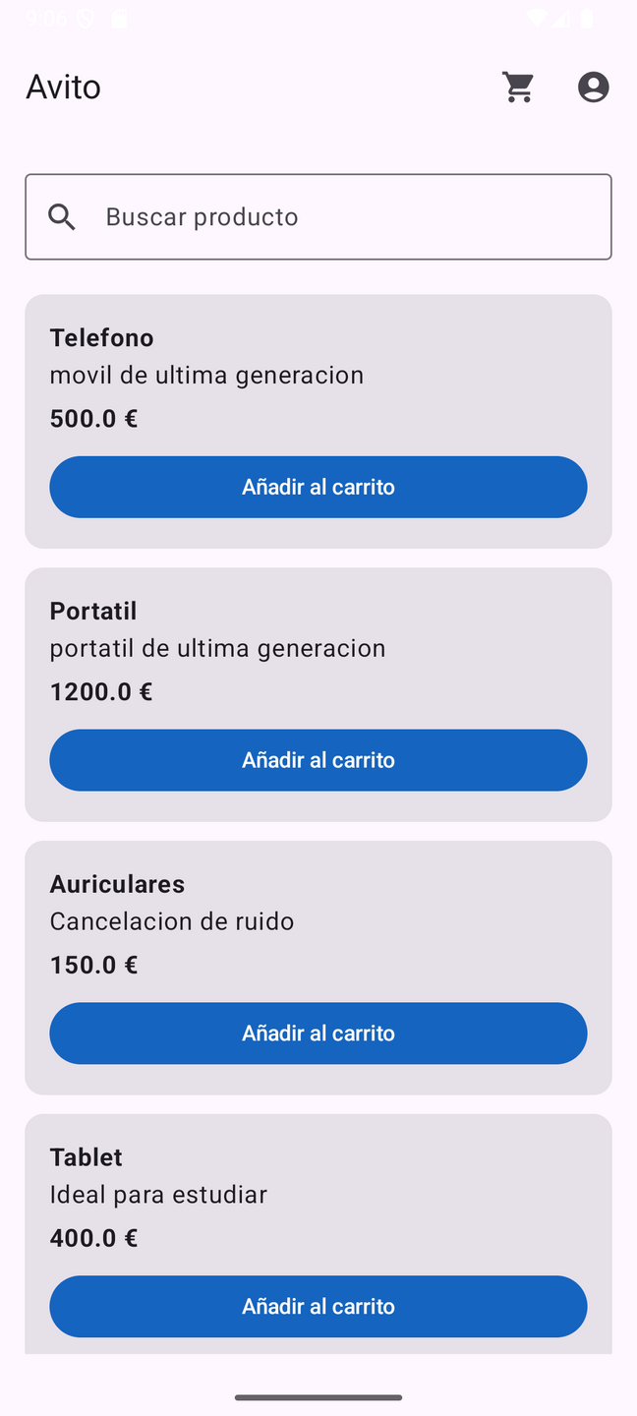
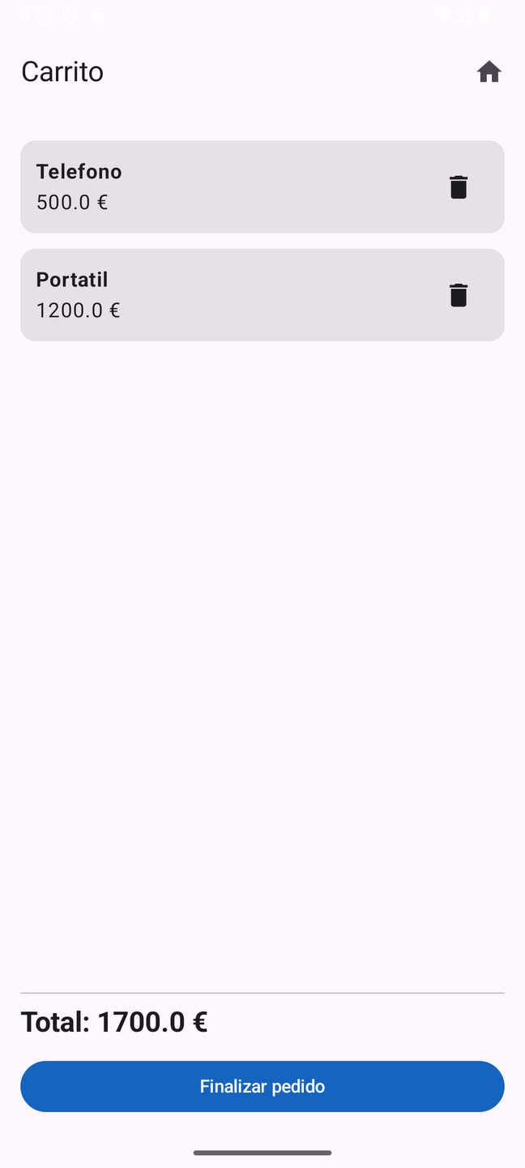
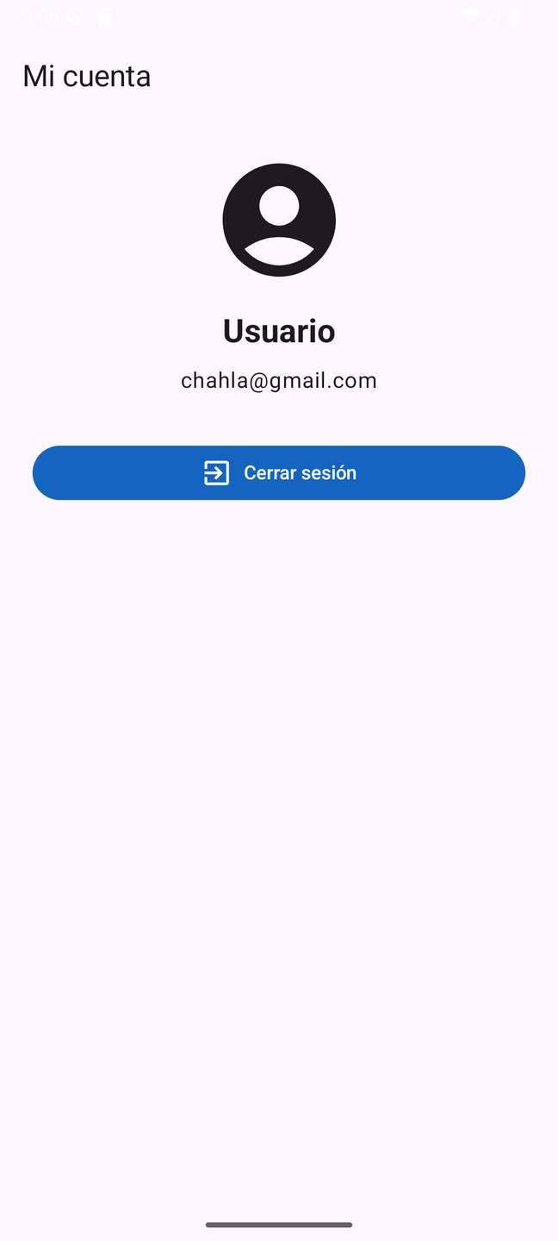
DEMOSTRACIÓN
DE LA APLICACIÓN

Slide 8
FUNCIONALIDADES NO IMPLEMENTADAS
Pasarela de pago
Historial de pedidos
Registro de usuarios
Backend propio

Slide 9
PROBLEMAS Y SOLUCIONES
Configuración inicial de Gradle
Integración de Room
Gestión de estados en Compose
Uso de APIs experimentales

Slide 10
OBJETIVOS CUMPLIDOS
CONCLUSIONES
APP FUNCIONAL
ARQUITECTURA CLARA
PROBABILIDAD DE AMPLIACION

Slide 11
MEJORAS FUTURAS
Registro de usuarios
Historial de pedidos
Backend completo
Diseño más avanzado

Slide 12
GRACIAS!
ALGUNA DUDA?

